Slide 1
Værktøjskassen – støtte til et liv med demens

Slide 2
Velkommen Pårørendekursus Livet med demens i plejebolig
Underviser: XXX
Dato
Sted
Notes:
Det er målet, at de pårørende: » Får viden om plejecentrets værdier, arbejdsvilkår og metoder til at skabe en tryg og meningsfuld hverdag for personer med demens. » Sammen med plejecentret får viden og forståelse for hinandens generelle gensidige ønsker og forventninger til samarbejdet. » Får viden om regler og lovgivning inden for demensområdet, der har betydning for dem selv og deres nærtstående med demens

Slide 3
Modul 1 Velkommen til plejecentret
Dagens emner:
Velkommen til plejecentret
Aktiviteter og traditioner
Samarbejde og inddragelse
Notes:
Emner på modulet er:
» Plejecenterets værdier, visioner, rammer og vilkår.
» Det gode samarbejde mellem professionelle og pårørende.
» Aktiviteter og traditioner på plejecentret.
» Præsentation af bruger- og pårørenderådet, frivillige etc.
» Lovgivning på demensområdet.

Slide 4
Hvem er vi?
Præsentation af vores plejehjem
Indsæt foto af jeres plejecenter her:
Vores historie
Vores værdier, som vi arbejder efter
Vores omgivelser inde og ude
Ledelse og medarbejdere
Bruger- og pårørenderåd og frivillige
Hjemmeside og nyheder
Information om aktiviteter i huset
Notes:
Plejecenterleder præsenterer plejecenteret og plejecentrets historie i korte træk. Endvidere præsenteres de forskellige faggruppers roller og ansvar på plejecenteret. Formålet er at give pårørende et tilhørsforhold til plejecentret og viden om personalets forskellige kompetencer.
På kurset Livet med demens i plejebolig vægtes det derfor højt at formidle viden om værdigrundlaget og hverdagslivet på plejecentret, så pårørende får indblik i, hvordan personalet tilstræber at skabe en god relation og en individuel pleje og omsorg

Slide 5
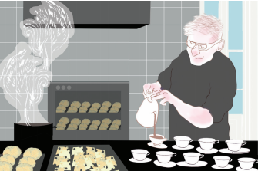
Sociale aktiviteter og traditioner
Det er muligt at deltage i:
Bruger- og pårørenderåd
Sociale arrangementer
Praktiske aktiviteter i huset
Traditioner
Notes:
» Præsentation af aktiviteter og traditioner på plejecentret. Kan præsenteres af bruger-pårørenderådet eller anden frivillig.
» Formålet er at give pårørende indblik i de forskellige aktiviteter året rundt og synliggøre de frivillige og sociale aktiviteter.

Slide 6
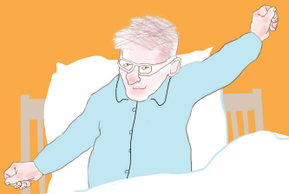
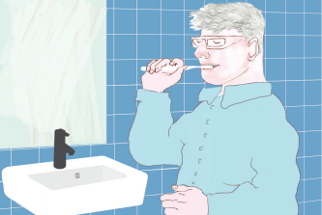
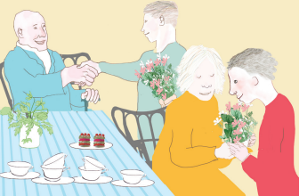
Hvordan er dagligdagen hos os?
Her kan I beskrive en typisk dag hos jer…
Notes:
hvordan plejecentret arbejder med at skabe en tryg og meningsfuld hverdag for beboerne. Formålet er at give indblik i hverdagslivet på plejecentret

Slide 7
Plejecentrets rammer og vilkår
Lovgivning
Arbejdsmiljøregler
Tilsyn
Tavshedspligt
Selvbestemmelsesret og omsorgspligt
Magtanvendelse
Overvejelser og dilemmaer
Hvad er vigtigt og hvad er nødvendigt at gøre - og for hvem er det vigtigt?
Notes:
præsentation af regler og lovgivning, som de ansatte skal følge, herunder regler om magtanvendelse. Formålet er at forberede pårørende på, at magtanvendelse kan blive aktuelt, men at plejecentret er forpligtet til og tilstræber at arbejde forebyggende og undgå magtanvendelse med forskellige tiltag og metoder.

Slide 8
Overgangen fra hjem til plejehjem
Marte Meo film - er udviklet i projektet 'Tid til at lære - Tid til at leve' i Herning kommune. Kan ses på Alzheimerforeningens hjemmeside.
Notes:
Vis de første ca10 min af filmen – stop ved 09.30 https://www.alzheimer.dk/faa-raad-og-hjaelp/marte-meo/at-bygge-bro-mellem-hjem-og-plejecenter/
Tal om – hvordan har overgangen været for jer? Er der noget I kan genkende i filmene? Hvad synes I fungerede godt.

Slide 9
Det gode samarbejde
Vi ønsker, at I skal føle jer velkomne
Ris og ros modtages gerne
Spørg os endelig, hvis du undrer dig
Fortæl os gerne, hvad du ved om din kære
Der er altid kaffe på kanden ☺
Notes:
Beslutningen om, hvornår et menneske med demens skal flytte fra sit hjem til et plejecenter, er ofte en sorgfuld proces. Den raske ægtefælle eller samlever har – sammen med børn eller andre familiemedlemmer – ofte i lang tid kæmpet en fortvivlet kamp for at beholde deres kære derhjemme. At hjælpe et menneske med demens med at falde til på plejecenteret og blive tryg i den nye identitet bør ske i et samarbejde mellem de pårørende og personalet.
» Centerleder indleder med at præsentere sine ønsker og forventninger til samarbejdet med pårørende.
» Herefter dialog om pårørendes forventninger og ønsker til det gode samarbejde.
Hertil anvendes evt øvelsesark: ”Ønsker og forventninger til samarbejdet”.
» Afsluttes med opsamling fra plejecenterleder

Slide 10
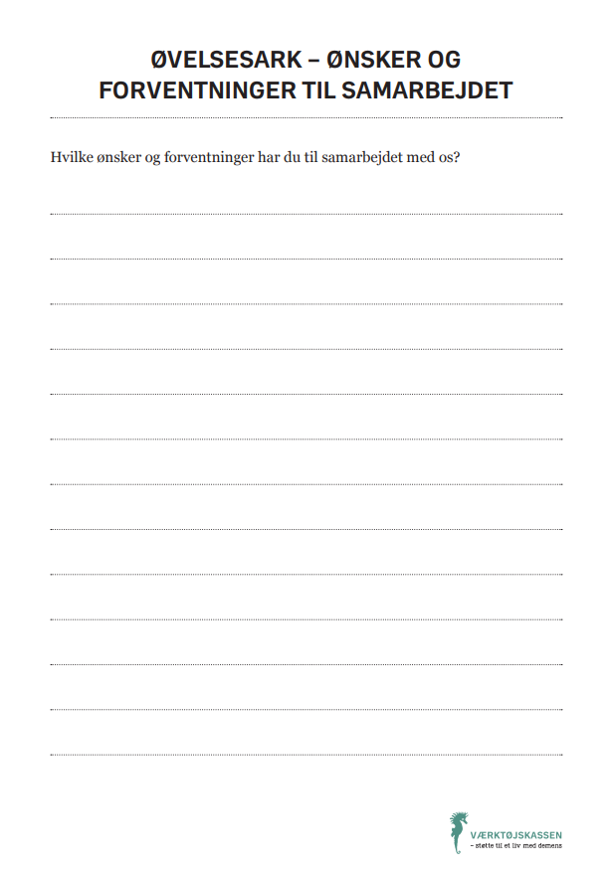
Øvelsesark: Ønsker og forventninger til samarbejdet
Hvilke ønsker og forventninger har du til samarbejdet med os?

Slide 11
Hvad synes du har været interessant i dag?
Notes:
Underviser samler op på kursusdagen i tre korte pointer. » Kursusdeltagerne drøfter to og to: Hvad synes du var interessant i dag? » Underviseren afrunder ved at spørge, om nogle af kursisterne vil dele deres svar.

Slide 12
Tak for i dag

